Slide 1
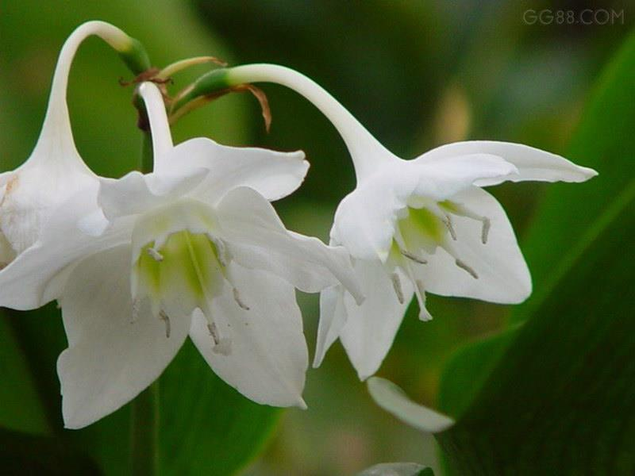
百 合 花（第一课时）
茹志鹃

Slide 2
学习目标：
1.了解作者，写作背景，分析文本结构。
2.把握小说刻画人物的方法，分析小说中的人物形象。
3.体会革命战争年代特有的崇高情操。

Slide 3
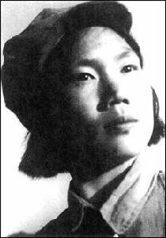
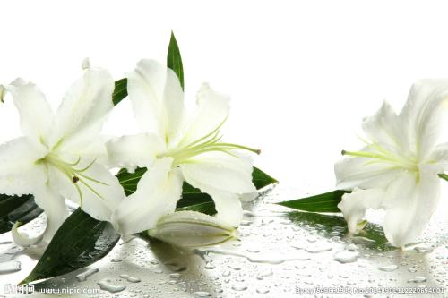
作者介绍
茹志鹃，当代著名女作家。祖籍杭州市，1925年出生于上海一个贫民家庭，小时候进过孤儿院。1942年在浙江武康县初中毕业。次年参加新四军，后在部队文工团当演员和创作干部。1955年从部队转业，任上海《文艺月报》编辑。她在文工团时即已从事文学创作活动，写过一些获得好评的歌词，话剧。1950年起，陆续在报刊上发表短篇小说和特写，后来结集出版了《高高的白杨树》、《静静的禅院》和《百合花》等短篇集。其中好些名篇曾被译成日、英、法、俄、越等国文字。今天我们学习的《百合花》是她的代表作。

Slide 4
写作背景
《百合花》是茹志鹃前期的代表作。她写这篇小说时，正是反右斗争后不久，她的家庭成员是这场扩大化运动的受害者。冷峻的现实生活使她“不无悲凉地思念起战时的生活，那时的同志关系”。她说：“战争使人不能有长谈的机会，但战争却能使人深交，有时仅几十分钟，甚至只来得及瞥一眼，便一闪而过，然而人与人之间，就在这一刹那里，便能胆肝相照，生死与共。”所以，《百合花》是她“在匝匝忧虑之中，缅怀追念时得来的产物”。

Slide 5
文体知识
小说是以刻画人物为中心，通过完整的故事情节和具体的环境描写反映社会生活的一种文学体裁,或通过情节的展开和环境的渲染反映社会生活的一种文学体裁。
小说有三个要素:人物形象、故事情节、典型环境(自然环境和社会环境)。

Slide 6
小说描写人物的方法
动作描写
语言描写
心理描写
正面描写
外貌描写
神态描写
细节描写
侧面烘托
（环境、其他人物、情节）

Slide 7
预习检测
读准划横线字的音。
撂( ) 讷讷( ） 忸怩（ ）
憨憨（ ） 执拗( ) 髻（ ）
尴尬( ) 讪讪( ) 瞅（ ）
挟（ ） 嬷嬷( ) 砦（ ）
虔诚（ ） 磕磕绊绊（ ）
liào
nè
niǔ ní
hān
niù
jì
gān gà
shàn
chǒu
xié
mó
zhài
qián
kē

Slide 8
整体感知
复述故事
故 开端 带路
（1-23 开始——这都怪我了）
事 发展 借被
（24-43我们到包扎所——他要裸露一晚上的肩膀了）
情 高潮 牺牲/献被
（44-57包扎所的工作人员很少—— 两个干硬的馒头）
节 结局 盖被
（58、59最后两段）

Slide 9
小说是以什么线索来讲述故事的？
以“我”的见闻和感受为线索。
主要写了哪几个人物？人物之间发生了哪些事情？
主要写了我、小通讯员和新媳妇。
“我”（全文以“我”的见闻和感受为线索）
小通讯员（主人公）：带路—借被—牺牲—盖被
新媳妇：借被—缝衣—献被

Slide 10
人物形象分析
快速阅读“带路”“借被”“牺牲”部分， “我”眼中的小通讯员、新媳妇各是怎样的人？

Slide 11
高考考点链接
1、结合全文，简要分析人物形象。 2、XXX是一个怎样的人物？ 3、XXX有哪些优秀的品质？请结合文本简要分析。

Slide 12
答题思路
第一步：划出文章中的信息。
第二步：分析信息总结性格特点。
第三步：根据主旨整合性格特征

Slide 13
答题模式
1.答题模式一：分点简析式（分总/总分）
（1）……表现了XX……
（2）……表现了XX……
（3）……表现了XX……
按总分(分总)来回答。先用一个词或几个词对该人物作出一个定性分析，然后结合文本具体分析。
即：观点(性格特征是什么)＋阐述(在原文中找)
2. 答题模式二： 概括式
XXX是一位什么样的（一般为形容词或短语）什么样的什么样的什么样的什么人（表示人物身份），一般用判断句。

Slide 14
小通讯员：热爱生活，憨厚纯朴，拘谨腼腆，善解人意，关心同志，觉悟高，忠于革命。
新媳妇：美丽娴静、淳朴善良、对子弟兵有着深厚的阶级情谊。
刻画人物的手法：动作、语言、神态、心理等细节描写手法

Slide 15
百 合 花（第二课时）
茹志鹃

Slide 16
学习目标：
1、赏析小说独居匠心的细节安排，获得审美体验。
2、从不角度和层面发掘“百合花”这一主题的独特意蕴。
3、把握小说人性美、青春美的主题，提升自身的精神品质和道德情操。

Slide 17
高考考点链接
小说中次要人物的作用：
次要人物即陪衬人物或线索人物，其作用一般有：
1、对主要人物起陪衬作用。
2、贯穿全文的线索，推动情节发展，特别是以第一人称叙述的“我”，多起到叙述和见证人的作用，增加小说的真实性。
3、同主要人物一同揭示或凸显主旨。
答题思路：
人物对人物的作用；人物对情节的作用；人物对主旨的作用。

Slide 18
合作探究
“我”在文中有何作用？“我”对小通讯员的情感前后是否有变化？文中找出原句为证。
“我”是一个经验丰富、工作大胆、热情善良的女文工团员。
（1）以“我”的见闻和感受为线索。
（2）以“我”为视点，娓娓动听地叙述故事，采用第一人称叙事，增强了故事的亲切感和真实感。
（3）栩栩如生地描绘人物，从“我”的感情变化中逐步完成人物性格的塑造。

Slide 19
高考考点链接
细节描写：
作品中对人物某些典型的举止动作、典型的细微事情或现象的具体描写。
细节描写的作用：
恰到好处地运用细节描写，能起到烘托环境气氛、刻画人物性格和揭示主题思想的作用。

Slide 20
细节探究
——举手投足总关情
细节描写就是对生活中细微而又具体的典型情节进行细腻刻画,如对人物的一举一动、事物发展的具体环节、环境中的细小物体进行细致描摹。
细节描写的主要作用是刻画人物性格,塑造人物形象。文章少了细节描写,人物形象就失去了血肉和神采。
《百合花》中多处运用细节描写来刻画人物形象，展现人物内心世界。

Slide 21
前后呼应的细节刻画，在全篇中有几处？请找出文中的细节描写，分析其作用。
（1）通讯员枪筒插的树枝和野菊花（2次）
（2）通讯员给“我”的两个馒头（2次）
（3）写新媳妇的印有百合花的被子（3次）
（4）通讯员衣服上撕破的大洞（4次）

Slide 22
找出小说中描写“百合花”的句子（两处），分析“百合花”在小说中的作用。
推动小说情节的发展，在“借被”“献被”的过程中凸现新媳妇纯洁高尚的人物形象。在“盖被”中提示小通讯员的心灵纯洁美好就像一朵洁白无暇的百合花。

Slide 23
“这象征纯洁的感情的花，盖上了这位平常的、拖毛竹的青年人的脸”中“纯洁的感情”是指谁与谁之间的感情？为什么说是纯洁的？
指小通讯员与新媳妇之间的感情，因为它是高尚美好的军民之情。

Slide 24
文中的“百合花”象征通讯员和新媳妇高尚、纯洁的美好心灵。除此，作者还赋予了它别的象征意义吗？
作者赋予了它丰富的象征意义——小通讯员和新媳妇他们都有百合花一样高尚纯洁美好的心灵，军民之间的感情也像百合花一样纯洁高尚美好，战士和战士之间的情感也像百合花一样纯洁高尚美好。一句话，百合花象征着人性美，人情美。

Slide 25
主题主题
小说撷取了革命战争时期人民斗争生活中的一朵小小的浪花，刻画了有着百合花一样纯洁高尚美好心灵的小通讯员和新媳妇的形象，表现了纯洁深厚的军民之情和战友之情，传达了高尚的人情美和人性美。

Slide 26
青春的价值不仅在于流血奉献
还有赤诚的友谊 纯真的爱

Slide 27
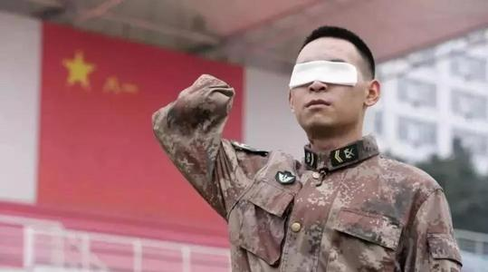
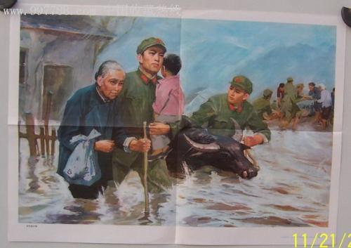
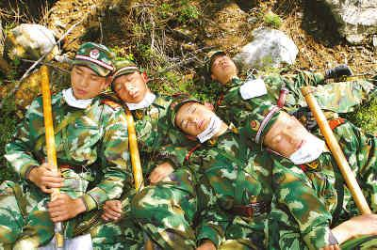
谱 曲
写一首小诗
表达你对他们的敬意！

